Slide 1

Erst Emotet – nun Qakbot & Co.- und nun wieder Emotet
eine immer noch aktuelle Dimension des Phishings
Dr. Christian Böttger, 01.11.2024

Slide 2
Haben sie schon einmal von Emotet gehört?
Ja
Nein

Slide 3

Agenda
  Phishing (ganz kurz)
  Emotet – was ist das?
  “Dynamite Phishing” mit Emotet
  „Nachfolger“: Qakbot
  Beispiel: Emotet Infektion
    Ablauf https://www.youtube.com/watch?v=o4CyX-y42YA (Vorfall bei Heise, 45 Minuten)
    Infektion
    Gegenmaßnahmen
  Lessons learned
    Wie verhindert man solche Angriffe
    Wie bereitet man sich vor

Slide 4
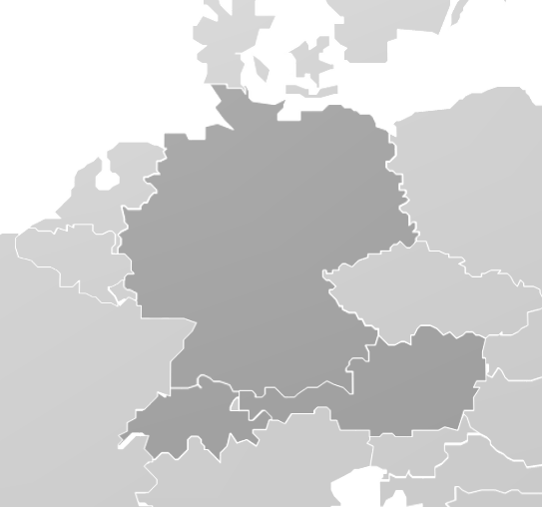
Angriffe auf Hochschulen sind eine reale Gefahr
  2021
  April Technische Universität Berlin, Cyberangriff
  September IMISE Leipzig, Angriff durch Ransomware
  Oktober Pädagogische Hochschule Weingarten, Cyberangriff
  November Technische Hochschule (TH) Nürnberg, Cyberangriff
  2022
  Januar FH Münster, DDoS-Angriff
  FH Münster, erneuter DDoS-Angriff
  Februar Université de Neuchâtel, Cyberangriff
  Hochschule Anhalt, Cyberangriff
  März Technische Hochschule Aschaffenburg, Cyberangriff
  April Universitätsbibliothek Leipzig, Unbefugter Datenzugriff
  Hochschule für Technik und Wirtschaft Berlin, Cyberangriff
  Mai AMC Wirtschaftsakademie GmbH, Cyberangriff
  Juni Pädagogische Hochschule Freiburg, Cyberangriff Medizinische Universität Innsbruck, Cyberangriff
  FH Münster, Cyberangriff
  Juli Bergische Universität Wuppertal, Cyberangriff
  Technische Universität Braunschweig, Cyberangriff
  Oktober Hochschule Ansbach, Cyberangriff
  Hochschule für Technik, Wirtschaft und Kultur Leipzig, Cyberangriff
  Hochschule Heilbronn, Cyberangriff
  Technische Universität Braunschweig, Cyberangriff
  November Technische Hochschule Ulm, unbefugter Zugriff
  Uni Duisburg-Essen, Cyberangriff
  Dezember Uni Duisburg-Essen, DDoS-Attacke
  FH Zwickau, Cyberangriff
  Hochschule für Angewandte Wissenschaften Hamburg, Cyberangriff
  2023
  Januar Fachhochschule Westküste, Cyberangriff
  Universität Innsbruck, Versuchter Cyberangriff
  Technische Universität Bergakademie Freiberg, Cyberangriff
  Hochschule Ruhr West, Cyberangriff
  Hochschule Harz, Cyberangriff
  Februar Europäische Fachhochschule, Cyberangriff
  Universität Zürich, mehrere Cyberangriffe
  Universität Graz, Cyberangriff
  TU Ilmenau, Cyberangriffe
  Technische Universität Braunschweig, Unbefugter Datenzugriff
  Heinrich-Heine-Universität, Daten von Angehörigen im Darknet
  FH Graubünden, Cyberangriff
R 255
G 205
B 0
R 250
G 110
B 0
R 176
G 0
B 70
R 118
G 0
B 84
Angriffe auf Hochschulen von Januar 2021 bis Februar 2023
Zusammenstellung aus Pressemitteilungen und medialer Berichterstattung
2023
2022
2021

Slide 5
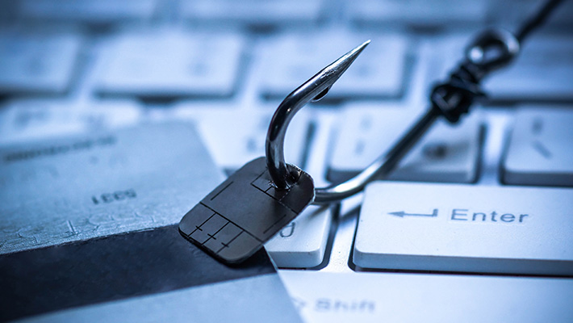

Phishing
  Betrugsversuch per E-Mail oder Messenger
  Nachricht wirkt seriös, greift vielleicht sogar wirklich bestehende Konversationen auf
  Links führen zu unseriösen Websites
  Bösartige Anhänge
    einer davon: Emotet
    “Nachfolger”: Qakbot
Bild: 1

Slide 6


Phishing – weitere Informationen
  Weitere Tools und Informationen:
    SECUSO für den Bürger / für KMU https://secuso.aifb.kit.edu/642.php
    https://www.youtube.com/channel/UC67iYdsv5I1DAvlhyPNVgpg
    NoPhish Video (5 Minuten) https://www.youtube.com/watch?v=XeslAkZIuwY
    Privacy Friendly Apps für Android: https://secuso.aifb.kit.edu/105.php
    ZAC Niedersachsen Kurzvideos
      Zentrale Ansprechstelle Cybercrime für die nds. Wirtschaft
        "Die Zentrale Ansprechstelle Cybercrime für die nds. Wirtschaft ist ein polizeilicher Berater für Firmen, Verbände und Behörden bei der Prävention von Cyberkriminalität und Ihr erster Ansprechpartner im Schadensfall."
      Videos:
        https://zac-niedersachsen.de/video/2 (E-Mails und Links)
        https://zac-niedersachsen.de/video/3 (Makros)

Slide 7

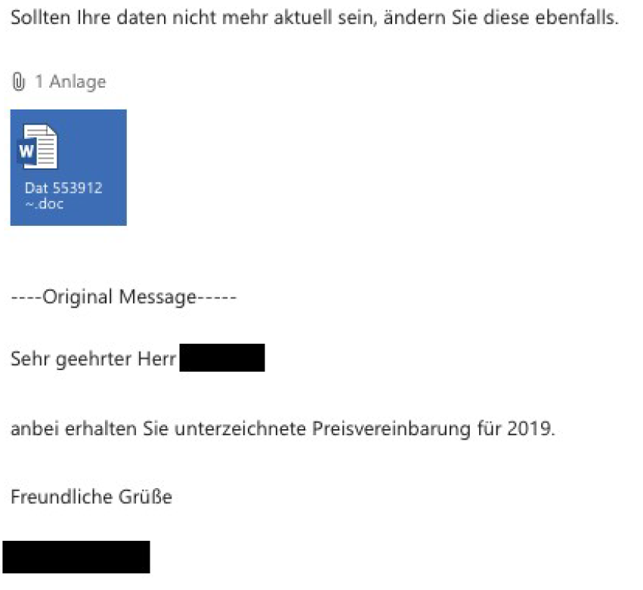
Emotet -1-
  Emotet wird als Anhang an E-Mails verschickt, nutzt veraltete Office-Formate (.doc, .xls)
    Neueste Tendenz: verschlüsselte ZIP-Dateien mit Office-Dokumenten
  Der Schadcode nutzt keine technischen Lücken aus, sondern verlässt sich darauf, dass der Nutzer das enthaltene Word-Makro freiwillig ausführt.
  Warum sollte der Nutzer das tun?
    Der Angreifer schaltet sich in bestehende E-Mail Gespräche ein.
    Die Angriffsmail wird getarnt, sodass es so aussieht, als ob sie von einem Geschäftspartner oder Kollegen kommt, mit dem man tatsächlich per E-Mail Kontakt hat.
    Zusätzlich wird auf ein wirklich bestehendes Thema Bezug genommen.
Quelle https://www.heise.de/ct/artikel/Trojaner-Befall-Emotet-bei-Heise-4437807.html

Slide 8
Emotet -2-
  Sobald das Makro ausgeführt wird, geht Emotet an die Arbeit:
    1) Das Outlook-Adressbuch des Opfers wird ausgelesen und an den „Command and Control“-Server (Abkürzungen: C&C Server, C2-Server) ausgeleitet.
    2) Auch das E-Mail-Postfach (mindestens die Betreffzeilen und Absender/Empfänger) werden ausgeleitet.
    3) Danach wird ein beliebiger, vom Angreifer festgelegter, Schadcode nachgeladen, um den eigentlichen Angriff durchzuführen
      Weitere Infektion im Netz des Opfers,
      Verschlüsselung, …..
      Ausspähen, …
https://www.kryptoslogic.com/blog/2019/01/north-korean-apt-and-recent-ryuk-ransomware-attacks/

Slide 9
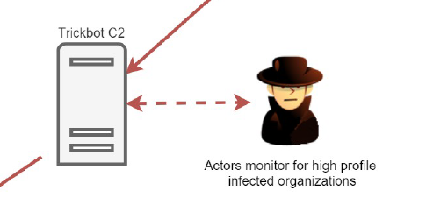
Emotet -3-
  Bis hier hin war alles automatisiert
  Im nächsten Schritt greift ein Mensch auf Angreiferseite ein: der Angreifer bewertet, aus welchen Firmen und Organisationen Meldung auf den C2-Server ankommen und sucht die Opfer heraus, die es wert sind, weiter angegriffen zu werden.
https://www.kryptoslogic.com/blog/2019/01/north-korean-apt-and-recent-ryuk-ransomware-attacks/

Slide 10
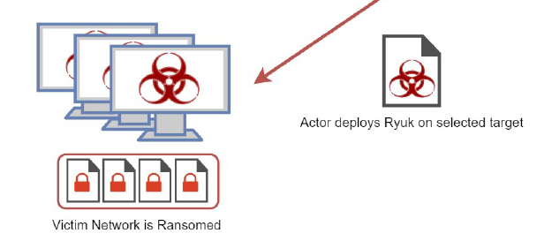

Emotet -4-
  Der Angreifer entscheidet, mit welchem Angriff es weiter geht, z.B. mit Ransomware
    in dem Fall lässt der Angreifer z.B. die Ransomware „Ryuk“ nachladen
  In anderen Fällen vielleicht Spionage-Software oder Spam-Versand-Software
  Eventuell steuert der Angreifer auch persönlich den weiteren Angriff
https://www.kryptoslogic.com/blog/2019/01/north-korean-apt-and-recent-ryuk-ransomware-attacks/

Slide 11
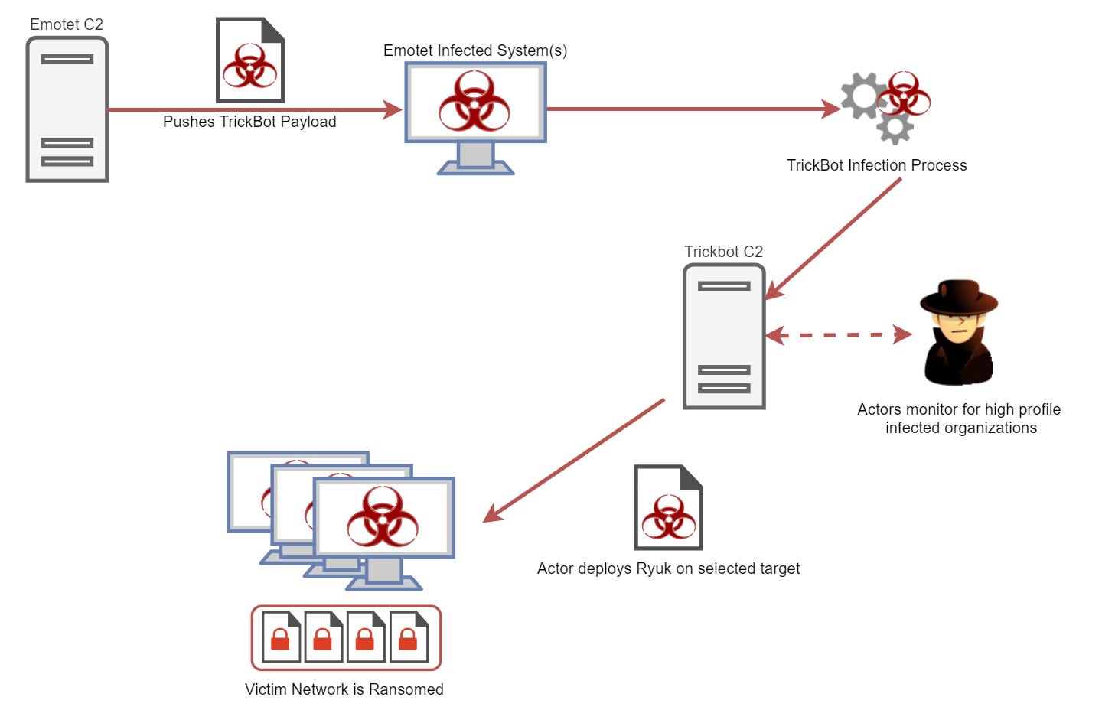
Emotet -5-
https://www.kryptoslogic.com/blog/2019/01/north-korean-apt-and-recent-ryuk-ransomware-attacks/

Slide 12
Welche Erfahrungen haben Sie mit Schadsoftware?
Keine.
Eines meiner Geräte war mal infiziert.
Mich erreichen regelmäßig Spammails.

Slide 13
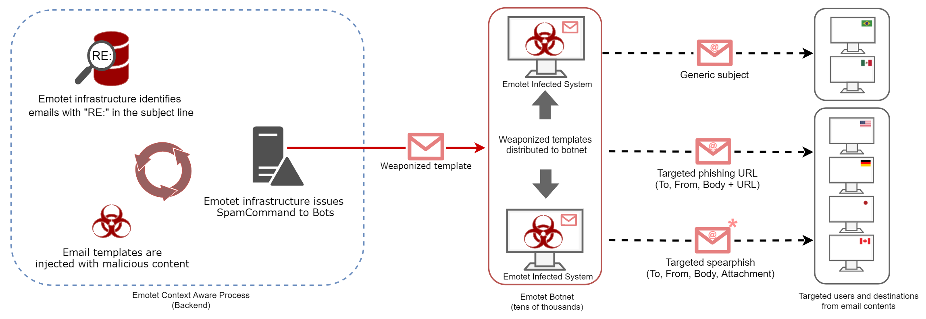
Emotet – Botnet -1-
  Wie greift Emotet an?
https://www.kryptoslogic.com/blog/2019/04/emotet-scales-use-of-stolen-email-content-for-context-aware-phishing/

Slide 14
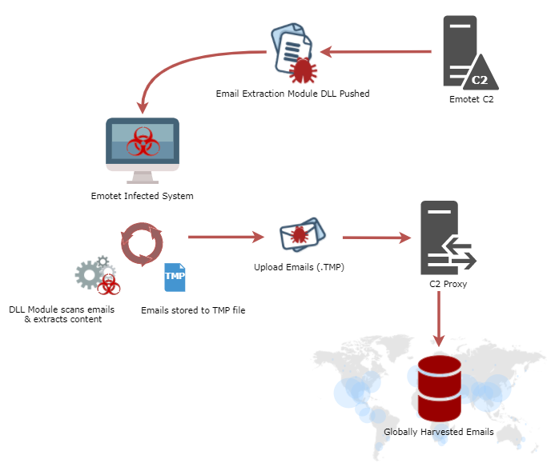
Emotet – Botnet -2-
  Und woher kommt der verwendete Inhalt?
https://www.kryptoslogic.com/blog/2018/10/emotet-awakens-with-new-campaign-of-mass-email-exfiltration/

Slide 15

Emotet – verwendete Inhalte
  Welche Informationen wertet Emotet aus?
    Nach Start eines Word/Excel-Makros:
    Nutzung der Outlook Messaging API (MAPI) (als angemeldeter Benutzer) – kein „Hacking“
    Auslesen aller Mails = geht alle Ordner und Unterordner im persönlichen Postfach durch
      für jede Mail, die nicht älter als 180 Tage ist:
        Absender Name und E-Mail
        Empfänger Name und E-Mail
        Betreff
        die ersten 16384 Zeichen der Mail (16 kB)
    Diese Informationen werden zunächst temporär auf dem Opfer-Rechner gespeichert und später zum C2-Server hoch geladen, der es in eine globale Opfer-Datenbank einpflegt.
    Aus dieser Datenbank werden dann neue Spam-Mails mit infizierten Anhängen generiert und verschickt.
https://www.kryptoslogic.com/blog/2018/10/emotet-awakens-with-new-campaign-of-mass-email-exfiltration/

Slide 16

Dynamite Phishing mit Emotet
    Angreifer nutzt das bestehende Emotet-Botnet
    Offenbar krimineller Konzern mit genügend Ressourcen, um die Angriffe manuell zu unterstützen
    Aus der Emotet-Mail-Datenbank werden gezielt Opfer (Firmen) heraus gesucht, von denen der Angreifer annimmt, dass sie genügend Geld flüssig haben, um eine Erpressung bezahlen zu können (inzwischen auch “kleine Fische”).
Diese Firmen werden zunächst breit gefächert mit Emotet angegriffen.
      Dabei werden real bestehende E-Mail-Kontakte aus der Emotet-Datenbank benutzt
      Sobald ein Nutzer das per E-Mail verschickte Word-Makro ausführt, wird die Schadsoftware „Trickbot“ nachgeladen.
      Trickbot breitet sich nun im angegriffenen Netz aus und versucht, höhere Privilegien im Active Directory des Opfers zu erbeuten.
Dabei greift ggf. auch ein Mensch auf Seiten der Angreifer mit ein.
      Sobald die angegriffene Domäne gefallen ist – also der AD Server mit Administrator-Rechten in der Hand des Angreifers ist – werden alle angeschlossenen Rechner mit der Ransom-Ware „Ryuk“ infiziert.
      Zum Schluss werden alle erreichbaren Datenträger verschlüsselt - und die Erpressung läuft an.
Details (technische Funktionsweise): https://heise.de/-4573848

Slide 17
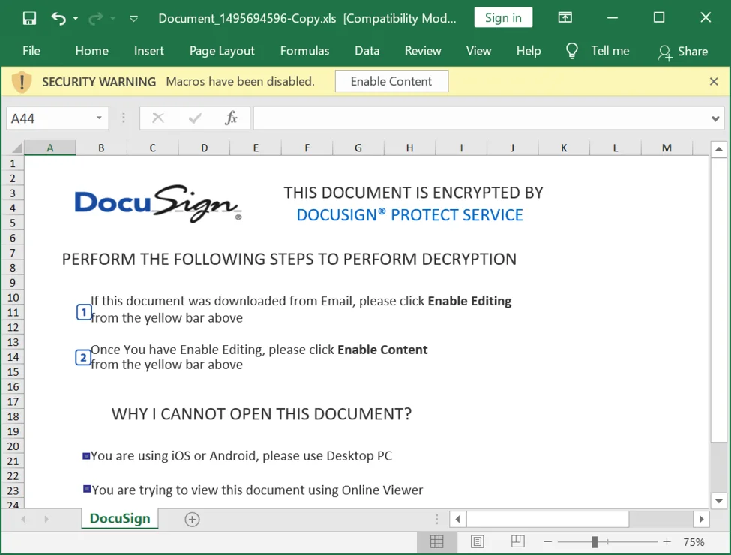
Nachahmer Qakbot
Qakbot (auch QBot, QuackBot and Pinkslipbot genannt)
ebenfalls ursprünglich ein Banking-Trojaner
ebenfalls Einfallstor E-Mail mit Office-Dokumenten
Dokumente oft in ZIP Archiven
  oder: Links zu ZIP Archiven
  in einem PDF
Opfer muss Makros aktivieren
Trick: angeblich signierte
Dokumente
dann: Ransomware
https://www.heise.de/news/Ransomware-Qakbot-tritt-in-Emotets-Fussstapfen-6181387.html Bild: Northwave Security

Slide 18
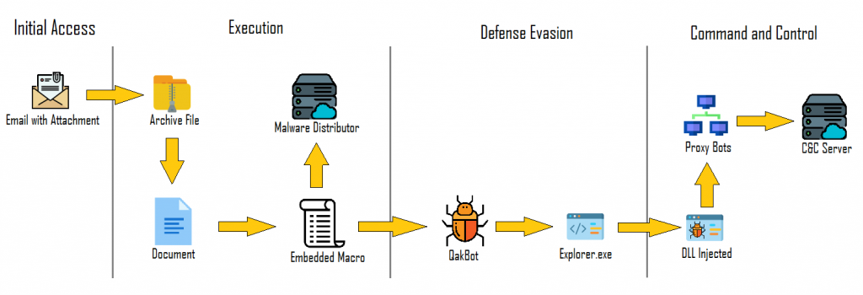
Nachahmer Qakbot
  Infektionskette
Ransomware
https://securelist.com/qakbot-technical-analysis/103931/

Slide 19
Ablauf Beispiel Mittelstand – überschaubare Anzahl Arbeitsplätze
    Tag 1 nachmittags: Erstinfektion mit Emotet
      Angriff per Email
    Tag 1 - 3: diverse erfolglose Reinigungsversuche
    Tag 3 Nachmittag: Emotet-C2-Verbindungen fallen auf: Alarm -> Glück gehabt
    Tag 3 Abend: kompletter Lockdown (inkl. Trennung vom Internet, Beschäftigte werden nach Hause geschickt)
    Ab Tag 4: Analyse, Forensik mit externer Hilfe
      über 100 infizierte Rechner
      mind. 5 verschiedene Varianten von Emotet/Trickbot
      AD hoffnungslos korrumpiert
    Ab Tag 6: Wiederaufbau – komplett neu
      Alle Rechner neu aufsetzen
      Active Directory Domäne komplett neu aufbauen
  Glück im Unglück: Lockdown noch rechtzeitig vor Ryuk-Einsatz
  Schlimmere Fälle: Uni Gießen / TU Berlin / Uni Duisburg-Essen – mehrere Monate Ausfall

Slide 20
Wie hoch schätzen sie den Schaden bei Universität?
< 100.000 €
> 100.000 €
> 1.000.000 €
> 10.000.000 €

Slide 21


Folgen bei Mittelstand
    Direkte Kosten:
      Hardware + Beratung: ca 50.000 €
      Universität > 2.500.000 €
    Dazu:
      mehrere Tage Produktionsausfälle
        Kann auch viele Monate sein
      Umsatzeinbußen
      interne Arbeitskosten
      Gesamtkosten = ??

Slide 22
Lessons learned
    Kann man es verhindern?
      Nein, nicht dauerhaft –
      aber man kann die Wahrscheinlichkeit verringern
      Und die Auswirkungen begrenzen
    Lehren:
      Es kann jeden (wieder) treffen!
      Es wird Infektionen und Kompromittierungen geben.
      Teile der Schutzmaßnahmen werden versagen. → sog. “Zero Trust”-Ansatz
      Es gibt keine einzelne „Silver Bullet for the win“.
    Eine sichere Firewall alleine reicht nicht (mehr)!
    Man muss immer von einer bereits eingedrungenen Infektion ausgehen!

Slide 23
Grundlage: Bestandsaufnahme
    Schutzbedarfsanalyse
      Klassifizieren Sie ihre Assets / Daten
      Spezifizieren Sie Schutzziele
        Verfügbarkeit
        Integrität
        Vertraulichkeit
        …
    Synergien zu DSGVO
      Datenschutzfolgeabschätzung

Slide 24

Verteidigungslinie 1: Awareness – aber richtig!
    Zunächst in der IT
      „Ja, es wird uns treffen – und wir müssen da mehr tun“
    Dann im Management
      „Ja, wir brauchen bessere Security – und wir müssen da investieren“
    Und dann auch: alle Mitarbeitende
      „Ja, Security ist auch meine Aufgabe“
    Man kann es sich aussuchen:
    vorbeugend zahlen
    oder
    hinterher den Schaden bezahlen.
    Bezahlen muss man in jedem Fall.
      Wer es vorher macht und damit auch nur die Folgen eines Einbruchs reduziert, hat die Kosten wieder drin.

Slide 25
Verteidigungslinie 2: Perimeter
    „Klassische“ Verteidigung
      Firewall
      Web-Filter
      Mail-Filter
    Inhalte blockieren / Dinge als „verdächtig“ markieren
      Office-Dateien in der Mail / als Download?
        Braucht man die? Braucht die jeder?
        Braucht man Dateien mit Makros? (einfach erkennen z.B. mit Yara https://github.com/Yara-Rules/rules/blob/master/Malicious_Documents/Maldoc_VBA_macro_code.yar )
        Testen mit dem z.B. heise Emailcheck https://www.heise.de/security/dienste/Mails-mit-Anhaengen-777837.html
    Adressen
      Domains im Anzeigename
        “Hans Mustermann h.mustermann@tu-braunschweig.de“ <irgendwas@irgendwer.com>
        „Hans Mustermann“ <h.mustermann-tu-braunschweig-de@my.com>
      Interne Mails am externen Gateway von außen kommend
    Threat Intelligence / Indicators of Compromise (IoC) (Verkehr zu C2-Servern z.B.)

Slide 26
Verteidigungslinie 2: Perimeter - IoC
    Indicator of Compromise
    Quellen z.B. bei Emotet
      Emotet Working Group / Cryptolaemus
        https://paste.cryptolaemus.com/
      URLhaus (abuse.ch)
        https://urlhaus.abuse.ch/
      FeodoTracker Dridex+Emotet+Trickbot
        https://feodotracker.abuse.ch/
    Oder:
    entsprechende Appliances, die das ohne eigenen Programmier- und Wartungsaufwand liefern – aber da muss auch jemand mindestens täglich drauf gucken!

Slide 27

Verteidigungslinie 3: Endpoint Security
    Standard:
      Antiviren-Software (Endpoint Protection),
      regelmäßige Updates,
      usw.
    Auf Emergency-Updates vorbereiten
    Systeme härten (Windows-Welt)
      Alternativen wie Linux, LibreOffice?
      Makros via Gruppenrichtlinie abschalten?
      Whitelisting mit App-Locker / Software Restriction Policies?
      Keine lokalen Admin-Rechte für Benutzer
      Powershell Constrained Language Mode
    Auf Notfall-Recovery vorbereiten (BCM – Business Continuity Management)

Slide 28
Lehre: Admin-Rechte für Anwender sind wirklich BÖSE!
    Globale Policy, die das Arbeiten mit Admin-Rechten verbietet
    Meist gibt es aber Ausnahmen, natürlich gut begründete …
      Organisatorisch
      Software läuft nur, wenn Admin-Rechten erteilt werden
      ….
    Bei dem Mittelstands-Beispiel wurden ALLE diese Ausnahmen kompromittiert
    Also: Keine Ausnahmen!
    Windows != Windows
      Windows 7 Rechner wurden alle kompromittiert, aber nicht alle Windows 10-Rechner
    Security-Features, die Windows 7 nicht hat:
      (Tiefe) Integration des Windows Defenders (ab Windows 8/10)
      LSA (Local Security Authority) Protection (ab Windows 8)
      Restricted Admin Mode für RDP (Windows 8)
      Device Guard (Windows 10)
Credential Guard (Windows 10)
      Windows Passport (Windows 10)
Notes:
Security-Features, die Windows 7 nicht hat:
– (Tiefe) Integration des Windows Defenders (ab Windows 8/10)
– LSA Protection (ab Windows 8)
– Restricted Admin Mode fur RDP (Windows 8)
– Device Guard (Windows 10)
– Credential Guard (Windows 10)
– Windows Passport (Windows 10)

Slide 29
Verteidigungslinie 4: „das Netz“ + Active Directory
    Separation des Netzes in gut getrennte Bereiche
    Privilegien richtig verteilen und den Überblick behalten
    Active Directory
      Es warden bei Emotet keine (Software --) Schwachstellen ausgenutzt –
      Nur durch das Windows-Betriebssystem bereitgestellte Funktionalitäten!
      Ausreichende Berechtigungen vorausgesetzt
    Häufiger Fehler: Überprivilegierte Konten
    Häufiger Fehler: zu viele Administratoren
    Häufiger Fehler: Administratoren melden sich mit dem selben Konto auf allen Ebenen an
    Häufiger Fehler: nicht mehr unterstützte (End-of-Life) Software / Systeme im Einsatz
    Häufiger Fehler: fehlendes Baseline Hardening
    Häufiger Fehler: kein AD-spezifisches Monitoring / Logging

Slide 30
Lehre: AD / Windows Domänen - Härtung
    Strikte Anwendung des administratives Tier-Modells: Getrennte Admin-Konten für
      Tier 0 (AD, Management Systeme)
      Tier 1 (Anwendungsserver)
      Tier 2 (Arbeitsplätze mit Internetzugang)
      Tier 3 (Arbeitsplätze ohne Internetzugang)
    Jede Identität (Account) und jedes System /Applikation muss so klassifiziert werden, dass es zu genau einem administrativen Tier gehört.
    Identitäten eines höheren Tiers muss verboten werden, sich auf einem niedrigeren Tier anzumelden.
    Identitäten eines niedrigen Tiers dürfen nicht Identitäten, Systeme /Applikationen eines höheren Tiers kontrollieren.
    Implementiere das Clean Source Principle
      Kontrollbeziehungen beachten (z.B. Installationsmedien)
      Priviledged Access Workstations (PAW)
      Segregation of Duties
    Passwort-Richtlinien, Patch-Management, Monitoring, Baseline Hardening (Server/Clients)
Notes:
Security-Features, die Windows 7 nicht hat:
– (Tiefe) Integration des Windows Defenders (ab Windows 8/10)
– LSA Protection (ab Windows 8)
– Restricted Admin Mode fur RDP (Windows 8)
– Device Guard (Windows 10)
– Credential Guard (Windows 10)
– Windows Passport (Windows 10)

Slide 31
Verteidigungslinie 5: Monitoring
Es ist essentiell, dass man bemerkt, wenn man einen Vorfall hat!
Monitoring
      im Netz
      auf Servern und
      auf den Endpoints
Suchen nach aktuellen IoCs (Indicators of Compromise)
IDS (Intrusion Detection System) und SIEM (Security Information and Event Management Systeme) kann helfen
aber letztlich braucht man Menschen
Probleme:
    viel (unproduktive) Arbeit
    Fehlalarme
    häufig gibt es Alarme, aber niemand beachtet sie
  Anregung:
    Honeypots (Konten, Daten, Freigaben, die NIE benutzt werden) aufstellen und beobachten – Emotet ignoriert diese, aber ggf. fällt z.B. Trickbot dann auf

Slide 32
Verteidigungslinie 6: Backup / Recovery
Kein Backup: kein Mitleid!
Sind die Backups noch sicher, wenn ein Angreifer
      gezielt danach sucht?
      Admin-Rechte hat?
Offline-Backups / Bänder
Write Once Read Many (WORM)
Regelmäßige Restore/Recovery-Tests

Slide 33
Verteidigungslinie 7: Notfall-Vorbereitung
Klären und dokumentieren (offline verfügbar!):
      Zuständigkeiten
      Ansprechpartner
      Erreichbarkeit
      Abläufe bei Vorfällen – Notfallpläne
      Sind die Notfallpläne auch aktuell?
Üben der Abläufe – regelmäßige Notfall-Trainings
Vorbild aus der analogen Welt: regelmäßige Feueralarm-Übungen

Slide 34

Fazit
Gehen Sie davon aus, dass Sie in den nächsten 3 - 18 Monaten einen Vorfall haben werden.
Es gibt 2 Typen von Organisationen: die, die gehackt wurden – und die, die noch nicht wissen, dass sie gehackt wurden.
Was passiert, wenn Ihre Verteidigungselemente fallen? (Resilienz erhöhen!)
      Filter
      Awareness
      AV
      Trennung User/Admin
      ...
Priorisierung der Maßnahmen:
      Wo sind die Schwachpunkte in Ihrem Security-Konzept?
      Was sind Ihre „Kronjuwelen“?

Slide 35
Was nehmen sie aus diesem Vortrag mit?
Offene Diskusion!

Slide 36



Weitere Infos:
https://studip.tu-braunschweig.de/seminar_main.php?auswahl=bc863707104006d8b2c63d11f6a60ed0
https://doku.rz.tu-bs.de/doku.php?id=it-sec:it-sec und
http://it-sicherheit.tu-braunschweig.de/
und beim IT-Service-Desk des Gauß-IT-Zentrums
Tel. +49.531.391.55555
it-service-desk@tu-braunschweig.de https://www.tu-braunschweig.de/it/service-desk
https://pixabay.com/de/baby-lernen-laptop-frage-2709666/
CC0 Lizenz
Vielen Dank für Ihre Aufmerksamkeit!

Slide 37

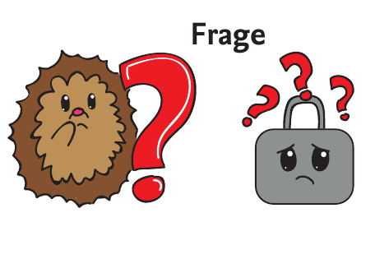
Vielen Dank für Ihre Aufmerksamkeit
Fragen, Wünsche, Anregungen
können Sie jetzt mit uns teilen
oder schreiben Sie an:
informationssicherheit@tu-braunschweig.de
https://pixabay.com/de/baby-lernen-laptop-frage-2709666/
CC0 Lizenz
Notes:
37
Das Gauß-IT-Zentrum berät Sie gerne. Dies ist nur ein erster Einstieg in ein spannendes und sehr umfangreiches Thema. Wir möchten mit Ihnen weitere Themen erarbeiten, die Sie bei Ihrer Arbeit unterstützen können.

